Slide 1
Хиромантия джуна
или линии судьбы погружения новичка в проект

Slide 2

Об Лаборатории Качества
АУТСОРСИНГ КОНСАЛТИНГ ОБУЧЕНИЕ
сайт: https://quality-lab.ru
телефон: +7 (495) 722-38-22

Slide 3
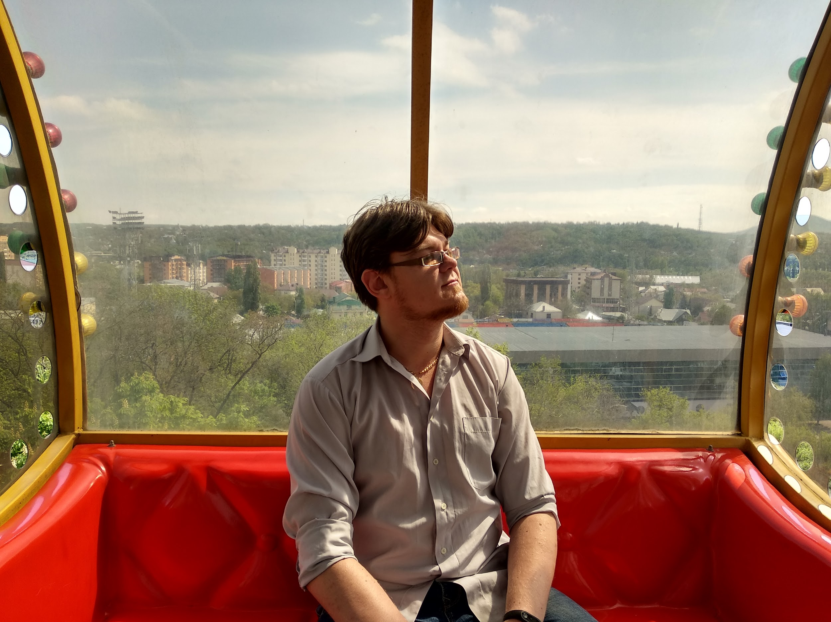
Докладчик
В тестировании с 2013 года
Роман Буданов
В тестировании с 2013 года. Эксперт Лаборатории Качества по SQL, тренер ПОИНТ, погрузил 20+ человек в сложные гос. проекты

Slide 4

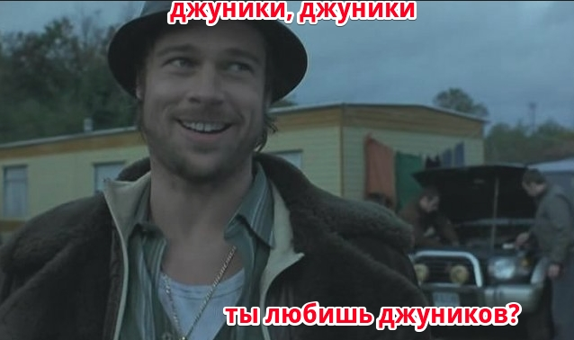

Slide 5
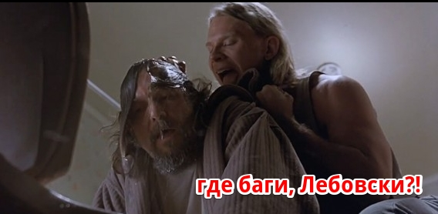

Slide 6
Ситуация
Введение
Ушел опытный специалист
В самый разгар разработки
Заказчик негодует и отказывается сдвигать сроки

Slide 7

Что делать?
Введение
Нанимать новичка

Slide 8
Что делать?
Введение
Нанимать новичков(несколько)
Один новичок-один модуль системы

Slide 9
Что делать?
Введение
SENIOR>JUNIOR x 3

Slide 10
Зачем это нам?

Slide 11
Зачем это нам?
Введение
меньше времени на подготовку
больше эффективности
дешевле

Slide 12

Просто, как 5 пальцев!
Введение
Линия продукта
Линия самореализации
Линия опыта
Линия страха
Линия коммуникаций

Slide 13
Оглавление
Страх
Самореализация
Продукт
Опыт
Коммуникации
Заключение

Slide 14
Просто, как 5 пальцев!
Введение
Линия продукта
Линия самореализации
Линия опыта
Линия страха
Линия коммуникаций

Slide 15
Страх

Slide 16
Чего может бояться джун?
Линия страха
неизведанного
нового коллектива
недопонимания
ошибиться

Slide 17
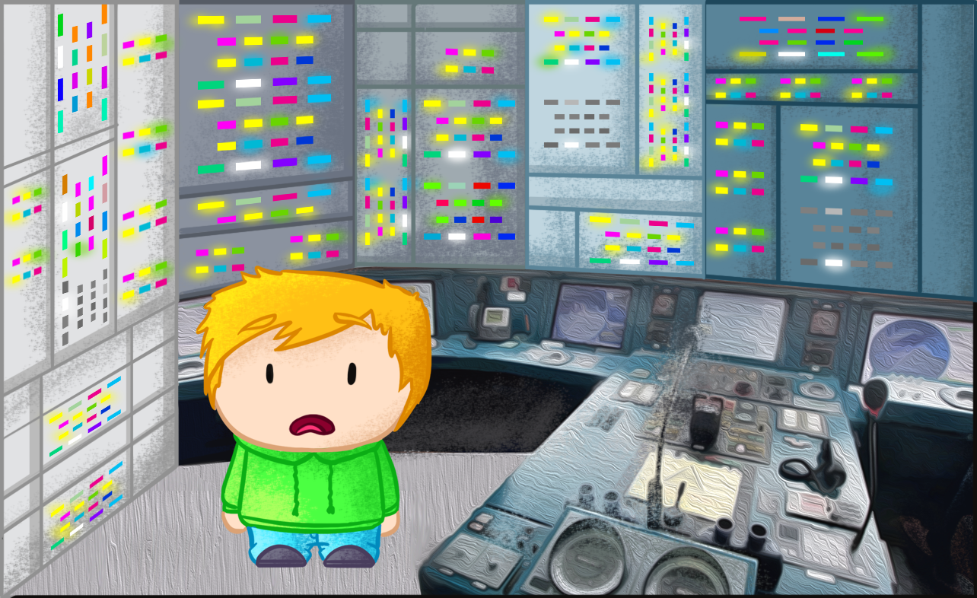
Страх неизведанного
Линия страха

Slide 18
Что с этим делать?
Линия страха
План погружения, с четкой декомпозицией задач
и последовательным их усложнением.

Slide 19
План погружения: предварительный этап(доступы)
Линия страха
Настройка окружения
запросить доступы
багтрекер
интранет
CI
etc

Slide 20
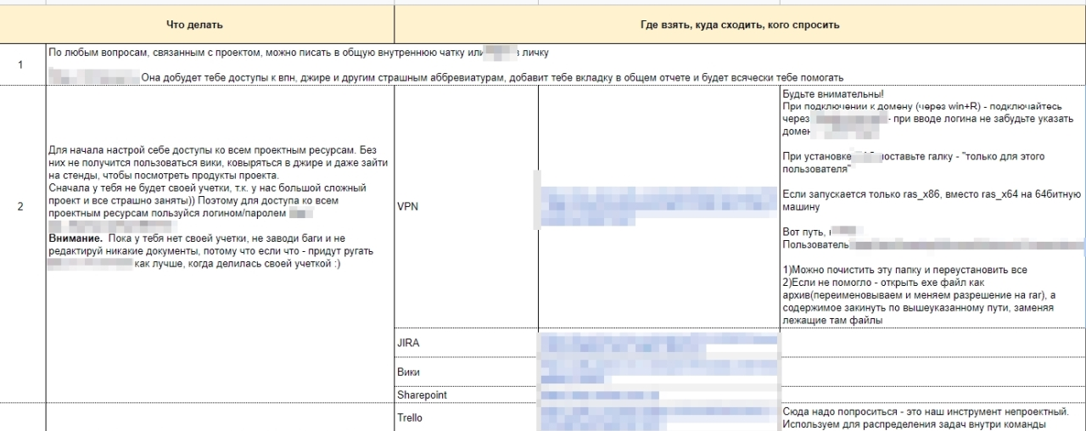
План погружения: предварительный этап(доступы)
Линия страха

Slide 21
План погружения: предварительный этап(софт)
Линия страха
Настройка окружения
запросить доступы
багтрекер
интранет
CI
etc
установить следующие софтины
одна софтина
другая софтина
третья софтина

Slide 22
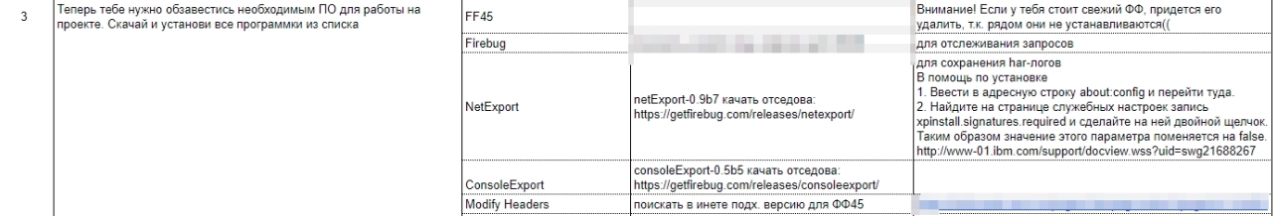
План погружения: предварительный этап(софт)
Линия страха

Slide 23
План погружения: предварительный этап(описание)
Линия страха
Настройка окружения
запросить доступы
багтрекер
интранет
CI
etc
установить следующие софтины
одна софтина
другая софтина
третья софтина
Общее представление о проекте
прочесть доку с общим описанием проекта
ссылка на документ

Slide 24
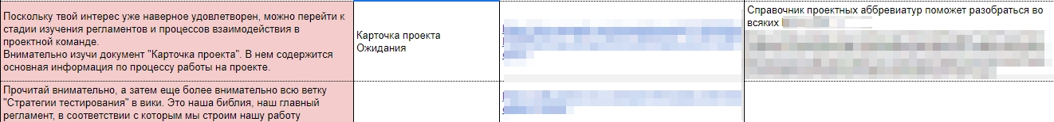
План погружения: предварительный этап(описание)
Линия страха

Slide 25
План погружения: знакомство с продуктом
Линия страха
Цепочки юайных кейсов(общих)
модуль 1
модуль 2
модуль 3
etc

Slide 26
План погружения: знакомство с продуктом
Линия страха
Цепочки юайных кейсов(общих)
модуль 1
модуль 2
модуль 3
etc
Цепочки юайных кейсов по модулю, который будет профильным
БП №1
БП №2
БП №3
etc

Slide 27
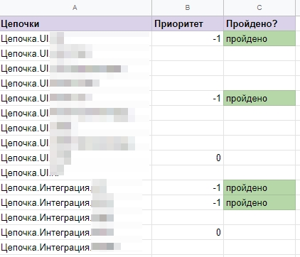
План погружения: знакомство с продуктом
Линия страха

Slide 28
План погружения: знакомство с процессами
Линия страха
Проектная документация:
кто за что отвечает
как заводить баги
как обновлять стенды
etc

Slide 29
План погружения: знакомство с процессами
Линия страха
Проектная документация:
кто за что отвечает
как заводить баги
как обновлять стенды
etc
Практика:
завести n багов
провалидировать n багов
обновить стенд
etc

Slide 30
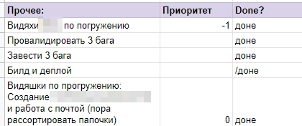
План погружения: знакомство с процессами: практика
Линия страха

Slide 31
Просто, как 5 пальцев!
Линия продукта
Линия самореализации
Линия опыта
Линия страха
Линия коммуникаций

Slide 32
Самореализация

Slide 33
Проблема
Линия самореализации
Получение эффективного специалиста

Slide 34
Что с этим делать?
Линия самореализации
Забить

Slide 35
Что с этим делать?
Линия самореализации
Забить
Нанять через полгода новых джунов

Slide 36


Slide 37
Проблема
Линия самореализации
Получение эффективного специалиста

Slide 38
Что с этим делать?
Линия самореализации
Подготовка “узкого” специалиста, хорошо разбирающегося в одном модуле проекта

Slide 39
Что это даст?
Линия самореализации
primo: погружение займет меньше времени
secundo: быстрее прокачается до нужного уровня экспертизы
tertio: новичок сможет учить остальных

Slide 40
primo: погружение займет меньше времени
Линия самореализации
меньше денег
быстрее втянется и начнёт получать опыт

Slide 41
secundo: быстрее прокачается до нужного уровня экспертизы
Линия самореализации
меньше денег
раньше начнёт приносить пользу
самореализация

Slide 42
tertio: новичок сможет учить остальных
Линия самореализации
коммуникации
польза
самореализация

Slide 43
Просто, как 5 пальцев!
Линия продукта
Линия самореализации
Линия опыта
Линия страха
Линия коммуникаций

Slide 44
Продукт

Slide 45
Проблема
Линия продукта
Информация о продукте, где взять?

Slide 46
Проблема
Линия продукта
Информация о продукте, где взять?
ТЗ

Slide 47
Проблема
Линия продукта
Информация о продукте, где взять?
ТЗ
Исследовательское тестирование

Slide 48
Что с этим делать?
Линия продукта
формирование "Базы знаний",
формирование "Видеопутеводителя"

Slide 49
База знаний
Линия продукта
сбор полезных ссылок в одном месте

Slide 50
Общий ликбез: видосы
Линия продукта
предметная область
основные сущности
итыды итыпы

Slide 51
Видеопутеводитель
Линия продукта
запись видосов “по заявкам”

Slide 52
Просто, как 5 пальцев!
Линия продукта
Линия самореализации
Линия опыта
Линия страха
Линия коммуникаций

Slide 53
Опыт

Slide 54
Проблема
Линия опыта
менеджеру сложно отслеживать прогресс
и достоверность погружения

Slide 55
Что с этим делать?
Линия опыта
система баг-контроль

Slide 56
Что это?
Линия опыта
Фишка с внедрением багов в план развития:
нереализуемый переход
кривая ссылка на кейс
etc

Slide 57
Что это даст?
Линия опыта
контроль за погружением

Slide 58
Что это даст?
Линия опыта
контроль за погружением
втянутость джуна в процесс

Slide 59
Что это даст?
Линия опыта
контроль за погружением
втянутость джуна в процесс
ощущение нужности

Slide 60
Не стоит забывать...
Линия опыта
таймшиты
статус-коллы

Slide 61
Просто, как 5 пальцев!
Линия продукта
Линия самореализации
Линия опыта
Линия страха
Линия коммуникаций

Slide 62
Коммуникации

Slide 63
Проблема?
Линия коммуникаций
страх "спросить что-то не то и не там"
все коммуникации ограничиваются ментором - наставником, который становится "мамой-уткой".

Slide 64
Трудности вхождения в новый коллектив: новичок
Линия коммуникаций
Как себя вести?
Какие вопросы можно задавать, а какие - нельзя?
Кому можно задавать вопросы, а кому - нельзя?

Slide 65
Трудности вхождения в новый коллектив: коллектив
Линия коммуникаций
Что это за новичок непонятный?
Он нам зачем?
Что он умеет, чего от него ожидать?

Slide 66
Проблемы погружения новичка на удалёнке
Линия коммуникаций
Проблемы новичка x 2
+
Проблемы команды х2

Slide 67
Решение
Линия коммуникаций
Чат-инкубаторий

Slide 68
Что даёт?
Линия коммуникаций
сплоченность
быстрый обмен опытом
ощущение товарищеского плеча

Slide 69
Подведем итоги

Slide 70
Заключение
1.Страх
2.Самореализация
3.Продукт
4.Опыт
5.Коммуникации

Slide 71
Заключение
Страх
а) четкий детальный план погружения
2.Самореализация
3.Продукт
4.Опыт
5.Коммуникации

Slide 72
Заключение
1.Страх
а) чёткий детальный план погружения
2. Самореализация
а) узконаправленное погружение
3.Продукт
4.Опыт
5.Коммуникации

Slide 73
Заключение
1.Страх
а) чёткий детальный план погружения
2.Самореализация
а) узконаправленное погружение
3. Продукт
а) формирование базы знаний
4.Опыт
5.Коммуникации

Slide 74
Заключение
1.Страх
а) чёткий детальный план погружения
2.Самореализация
а) узконаправленное погружение
3.Продукт
а) формирование базы знаний
4. Опыт
а) баг-контроль в ПП
5.Коммуникации

Slide 75
Заключение: чему научились?
1.Страх
а) чёткий детальный план погружения
2.Самореализация
а )узконаправленное погружение
3.Продукт
а) формирование базы знаний
4.Опыт
а) баг-контроль в ПП
5. Коммуникации
а) чат инкубаторий

Slide 76
Заключение: что получилось?
Джун

Slide 77
Заключение: что получилось?
Джун
разбирающийся в своём модуле
комфортно себя чувствующий
уверенный
лояльный компании и проекту

Slide 78
Ссылки на раздаточный материал
Шаблоны плана погружения
https://drive.google.com/open?id=1d2Sk6TWW8rcjUGwa8yvaWY-irfx-bufeOScAHjZjF1E

Slide 79
Докладчик
В тестировании с 2013 года
Роман Буданов
skype: djogonek
e-mail: rbudanov@quality-lab.ru
telegram: @djogonek

Slide 80

ПОИНТ
сайт: https://pointschool.ru

Slide 81
ПОИНТ
Скидка 10%
Отправь кодовое слово “hodor”
на point@quality-lab.ru
сайт: https://pointschool.ru

